Slide 1
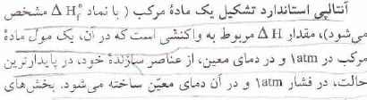
محاسبه آنتالپی واکنش با استفاده ازآنتالپی تشکیل استاندارد

Slide 2
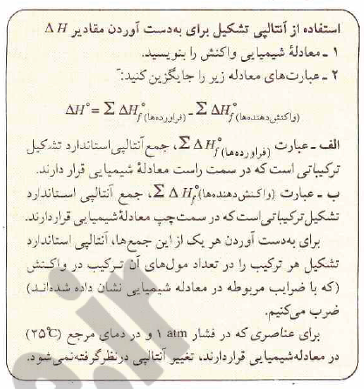

Slide 3
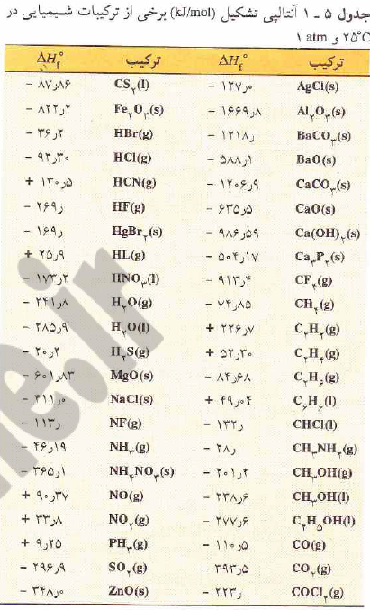
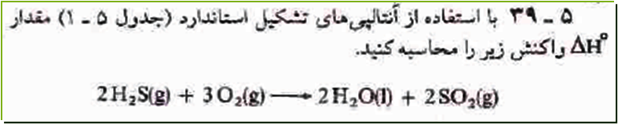
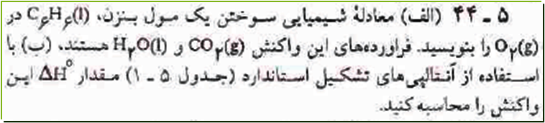
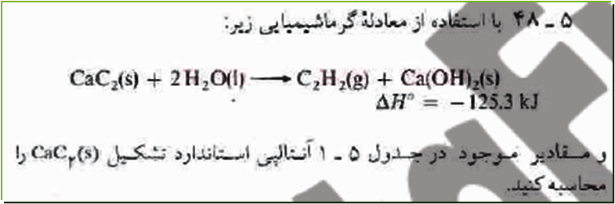
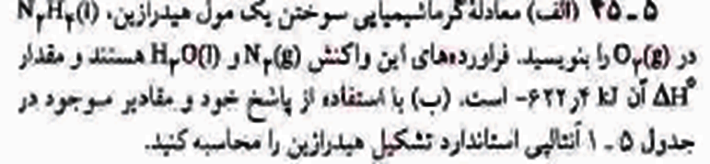

Slide 4


انرژی پیوند
انرژی لازم جهت شکستن یک پیوند مابین دو اتم را انرژی تفکیک پیوند مینامند.
مقادیر انرژی پیوند برحسب kJ/mol بیان میشوند.
به هنگام تشکیل پیوند انرژی آزاد میشود:
برای شکستن پیوند نیازمند صرف انرژی میباشیم:
مقدار انرژی لازم جهت شکستن یک پیوند برابر با انرژی آزاد شده هنگام تشکیل آن میباشد.
مقادیر انرژی پیوند ذکر شده در منابع حاصل معدل گیری ازانرژی تفکیک بدست آمده از تعداد زیادی ترکیب دارای پیوند مورد نظر میباشد. زیرا انرژی یک پیوند مشخص با تغییر ترکیبی که در ساختمان آن واقع است تغییر میکند:
مثال پیوند O-H در مولکولهای آب و اتانول
انرژی پیوندها تقریبی میباشند بنابراین آنتالپی واکنش بدست آمده از آنها نیز تخمینی میباشد.

Slide 5
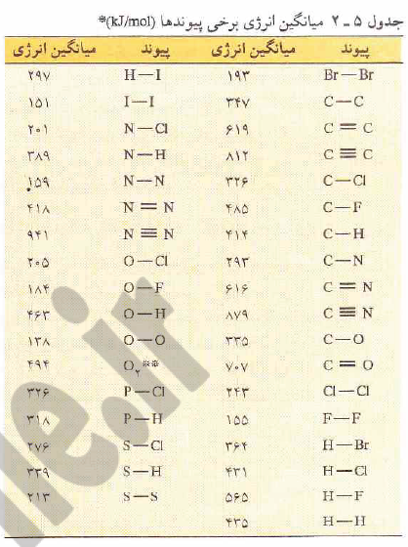

Slide 6

با افزایش مرتبه پیوند انرژی آن افزایش می یابد:
برای واکنشهایی که تمام ترکیبات درگیر در آنها بصورت گاز هستند میتوان با استفاده از انرژی های پیوند، آنتالپی محاسبه کرد.
برای محاسبه آنتالپی واکنش از طریق انرژی پیوندها باید مقادیر انرژی های پیوندی برای پیوندهای شکسته شده با علامت مثبت با تمام مقادیر انرژی های پیوندی برای پیوند های تشکیل شده با علامت منفی جمع شوند.
آنتالپی= مجموع انرژی لازم برای شکستن پیوندها + مجموع انرژی حاصل از تشکیل پیوندهای جدید
در صورتی که مجموع انرژی لازم جهت شکستن پیوندها در یک واکنش از مجموع انرژی آزاد شده از تشکیل پیوند های جدید بیشتر باشد واکنش گرمازا و در صورت عکس گرماگیر خواهد بود.

Slide 7
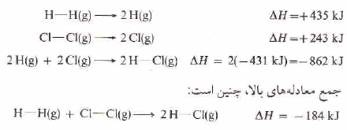
مثال: یک واکنش گرمازا

Slide 8



مثال: یک واکنش گرماگیر

Slide 9
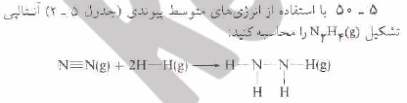
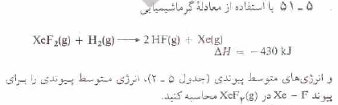
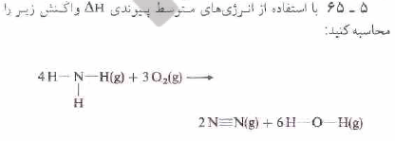

Slide 10
End of Lecture

